Slide 1
CLARO FIBRA
Simone Cezário
15/05/2026
CLARO FIBRA

Slide 2
CLARO FIBRA
Desktop
Não
Não
Não
X

Slide 3
CLARO FIBRA
Iniciar
Clique para iniciar o treinamento

Slide 4
Instruções de Navegação
Confira aqui como será a navegação e as interações do treinamento:
Voltar
Avançar
Elemento Clicável
Fechar

Slide 5
Olá! Seja bem-vindo ao treinamento Claro fibra.
A Claro fibra é a Banda Larga da Claro, desenvolvida para conectar negócios com mais estabilidade, velocidade e performance.
Neste treinamento, você vai aprender não só o que é a Banda Larga, mas também como apresentá-la com foco em valor, aplicação prática e impacto real no negócio do cliente.
Vamos lá?

Slide 6
O QUE VAMOS VER:
Clique para iniciar o tópico
ENTRANDO NA REDE: PRINCIPAIS CONCEITOS
EXPANDINDO O SINAL: MAIS ALCANCE E ESTABILIDADE
CATÁLOGO DE POSSIBLIDADES: PORTFÓLIO ESTRATÉGICO
CONEXÃO QUE GERA RESULTADOS: VENDA CONSULTIVA
WEB: Adicionar barra de progresso, conforme evolução do treinamento. Cálculos de evolução apresentados neste DI são meramente ilustrativos.
0%

Slide 7
O QUE VAMOS VER:
Clique para iniciar o tópico
ENTRANDO NA REDE: PRINCIPAIS CONCEITOS
EXPANDINDO O SINAL: MAIS ALCANCE E ESTABILIDADE
CATÁLOGO DE POSSIBLIDADES: PORTFÓLIO ESTRATÉGICO
CONEXÃO QUE GERA RESULTADOS: VENDA CONSULTIVA
WEB: Adicionar barra de progresso, conforme evolução do treinamento. Cálculos de evolução apresentados neste DI são meramente ilustrativos.
0%

Slide 8
DG <CAIXA DE TEXTO>: inserir caixa de texto editável. Nesta atividade, não há resposta certa ou errada. Após escrever e enviar a resposta, o participante deve ser direcionado para a próxima tela.
Para começar, reflita e responda no quadro: qual empresa, hoje, consegue operar sem internet?
ENVIAR
WEB <CAIXA DE TEXTO>: inserir trava com mínimo de 10 caracteres. Nesta atividade, não há resposta certa ou errada. Após escrever e enviar a resposta, o participante deve ser direcionado para a próxima tela.
10%

Slide 9
DG: Tela de dois tempos.
Se você respondeu “nenhuma”, essa é a realidade atual.
Se pararmos para pensar, da manicure que usa maquininha de cartão e divulga seu trabalho nas redes sociais até as grandes corporações, todas dependem da internet para funcionar.
WEB: Aplicar trava.
10%

Slide 10
Se você respondeu “nenhuma”, essa é a realidade atual.
Se pararmos para pensar, da manicure que usa maquininha de cartão e divulga seu trabalho nas redes sociais até as grandes corporações, todas dependem da internet para funcionar.
Em alguns casos, a necessidade vai além, e a empresa pode precisar de mais de uma conexão banda larga, ampliando as oportunidades de venda.
A partir daqui, enxergue a banda larga não como algo complexo, mas como uma solução essencial para qualquer empresa.
10%

Slide 11
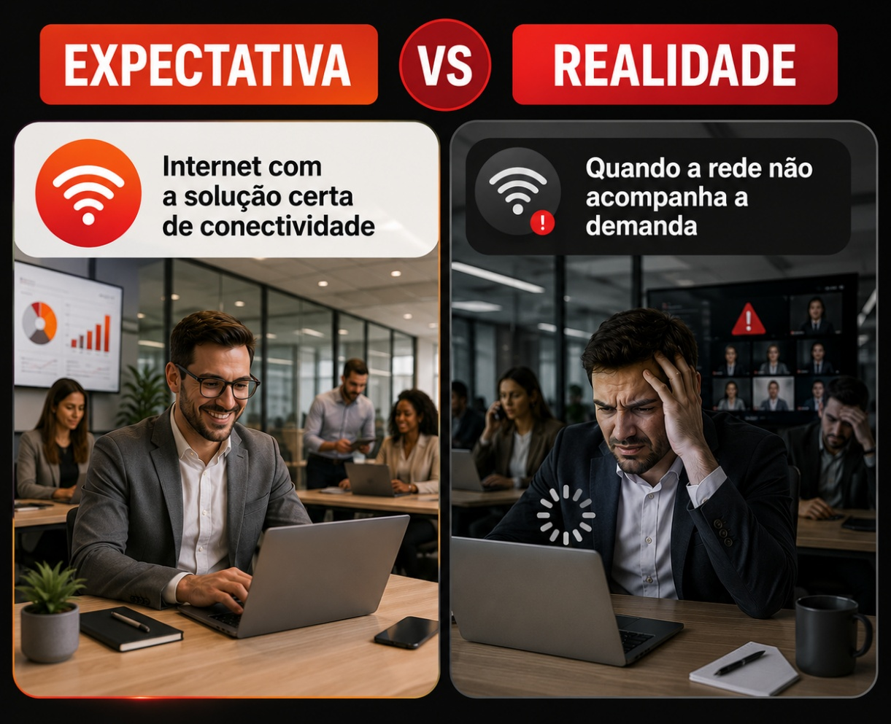
DG: Imagem gerada por IA.
Se toda empresa precisa de banda larga, também necessita de uma solução que acompanhe o ritmo do negócio. É exatamente isso que a Claro fibra entrega.
10%

Slide 12

BENEFÍCIOS
DG: Pop-up
Clique nos benefícios e veja o que conecta o cliente à melhor experiência.
ATENDIMENTO
SUPORTE
CONECTIVIDADE
WEB: Aplicar trava.
INSTALAÇÃO
10%

Slide 13
BENEFÍCIOS
DG: Pop-up
Clique nos benefícios e veja o que conecta o cliente à melhor experiência.
ATENDIMENTO
Atendimento 24/7 pelo 10621, com canal exclusivo para empresas e equipe especializada.
SUPORTE
CONECTIVIDADE
INSTALAÇÃO
10%

Slide 14
BENEFÍCIOS
DG: Pop-up
Clique nos benefícios e veja o que conecta o cliente à melhor experiência.
ATENDIMENTO
Suporte técnico ágil com resolução em até 4 horas.
SUPORTE
CONECTIVIDADE
INSTALAÇÃO
10%

Slide 15
BENEFÍCIOS
DG: Pop-up
Clique nos benefícios e veja o que conecta o cliente à melhor experiência.
ATENDIMENTO
Conectividade ampliada com acesso a milhares de pontos do #CLARO-WIFI nas ruas.
SUPORTE
CONECTIVIDADE
INSTALAÇÃO
10%

Slide 16
BENEFÍCIOS
Qual o SLA de instalação?
DG: Pop-up
Clique nos benefícios e veja o que conecta o cliente à melhor experiência.
ATENDIMENTO
Experiência simplificada com instalação e configuração do modem Wi-Fi já incluídas.
SUPORTE
CONECTIVIDADE
INSTALAÇÃO
10%

Slide 17

VANTAGENS
DG: Imagem gerada por IA.
O que facilita o dia a dia da empresa.
Dispensa contratação de provedor de acesso.
Conectividade em múltiplos dispositivos.
Comunicação estável e contínua.
Mais velocidade e Wi-Fi de alta performance.
*Vencedora do Prêmio MelhorPlano.net 2025 em Melhor Velocidade e com o Wi-Fi mais rápido do Brasil, segundo a Ookla Speedtest.
10%

Slide 18

CLARO FIBRA: PERFORMANCE DE CAMPEÃO
Imagine uma maratona: corredor, percurso, velocidade e estabilidade definem a performance. Na Banda Larga da Claro, as tecnologias fazem esse papel. Clique e conheça cada uma delas.
DG: <Hotspot> A ideia é utilizar uma imagem que acompanhe a analogia inspirada em uma maratona para representar as tecnologias. O corredor simboliza a identificação/IP, a pista representa as tecnologias GPON e HFC, e o painel de velocidade a velocidade e estabilidade relacionadas ao Wi-Fi 6 e Wi-Fi 7. Imagem gerada por IA, meramente ilustrativa.
10%

Slide 19
CLARO FIBRA: PERFORMANCE DE CAMPEÃO
Imagine uma maratona: corredor, percurso, velocidade e estabilidade definem a performance. Na Banda Larga da Claro, as tecnologias fazem esse papel. Clique e conheça cada uma delas.
DG: <Hotspot> A ideia é utilizar uma imagem que acompanhe a analogia inspirada em uma maratona para representar as tecnologias. O corredor simboliza a identificação/IP, a pista representa as tecnologias GPON e HFC, e o painel de velocidade a velocidade e estabilidade relacionadas ao Wi-Fi 6 e Wi-Fi 7. Imagem gerada por IA, meramente ilustrativa.
Assim como o maratonista possui um número de identificação, o IP é o endereço que identifica um dispositivo na internet e permite sua comunicação na rede.
IP Dinâmico: muda automaticamente, oferecendo mais praticidade e flexibilidade no uso da internet.
IP Fixo: permanece sempre o mesmo, garantindo mais controle, estabilidade e segurança para acessos remotos e aplicações empresariais.
10%

Slide 20
CLARO FIBRA: PERFORMANCE DE CAMPEÃO
Imagine uma maratona: corredor, percurso, velocidade e estabilidade definem a performance. Na Banda Larga da Claro, as tecnologias fazem esse papel. Clique e conheça cada uma delas.
DG: <Hotspot> A ideia é utilizar uma imagem que acompanhe a analogia inspirada em uma maratona para representar as tecnologias. O corredor simboliza a identificação/IP, a pista representa as tecnologias GPON e HFC, e o painel de velocidade a velocidade e estabilidade relacionadas ao Wi-Fi 6 e Wi-Fi 7. Imagem gerada por IA, meramente ilustrativa.
Na Banda Larga, assim como em uma maratona, o tipo de percurso impacta diretamente a performance da corrida.
GPON: como uma pista 100% preparada para alta performance, leva a fibra óptica diretamente até a empresa. Ideal para operações críticas e empresas que exigem máxima eficiência na conexão.
HFC: como um percurso híbrido, combina fibra óptica e cabo coaxial no trecho final da conexão, atendendo bem empresas com necessidades mais convencionais.
10%

Slide 21
CLARO FIBRA: PERFORMANCE DE CAMPEÃO
Imagine uma maratona: corredor, percurso, velocidade e estabilidade definem a performance. Na Banda Larga da Claro, as tecnologias fazem esse papel. Clique e conheça cada uma delas.
DG: <Hotspot> A ideia é utilizar uma imagem que acompanhe a analogia inspirada em uma maratona para representar as tecnologias. O corredor simboliza a identificação/IP, a pista representa as tecnologias GPON e HFC, e o painel de velocidade a velocidade e estabilidade relacionadas ao Wi-Fi 6 e Wi-Fi 7. Imagem gerada por IA, meramente ilustrativa.
Na alta performance, velocidade e estabilidade fazem toda a diferença no resultado. Na Banda Larga, o Wi-Fi 6 e o Wi-Fi 7 são os responsáveis por essa entrega.
Wi-Fi 6: garante conexões mais rápidas, estáveis e eficientes, mesmo em ambientes com muitos dispositivos conectados.
Wi-Fi 7: entrega velocidades ultrarrápidas, baixa latência e máxima performance para ambientes com alta demanda de conectividade.
10%

Slide 22
WI-FI 6 E WI-FI 7: CONEXÃO PARA DIFERENTES PERFIS DE EMPRESA
Como opera: utiliza as faixas de 2,4 GHz ou 5 GHz.
Planos: disponível para 800 Mega e 1 Giga.
WI-FI 6
Como opera: combina as faixas de 2,4 GHz, 2,4 GHz (IoT), 5 GHz e 6 GHz.
Planos: disponível para 5 e 10 Giga.
WI-FI 7
❗ Para indicar o plano e a tecnologia ideal, é importante entender o perfil de uso da empresa, tema que será abordado mais à frente, em sondagem.
10%

Slide 23
O QUE VAMOS VER:
Clique para iniciar o tópico
ENTRANDO NA REDE: PRINCIPAIS CONCEITOS
EXPANDINDO O SINAL: MAIS ALCANCE E ESTABILIDADE
CATÁLOGO DE POSSIBLIDADES: PORTFÓLIO ESTRATÉGICO
CONEXÃO QUE GERA RESULTADOS: VENDA CONSULTIVA
25%
25%

Slide 24




DG: pop-up
MUITO ALÉM DA INTERNET
Velocidade, cobertura e estabilidade potencializadas por soluções que ampliam a experiência de conexão. Clique para saber mais.
Ponto Ultra
Wi-Fi Plus
Wi-Fi Mesh
#CLARO-WIFI
25%

Slide 25
DG: pop-up
MUITO ALÉM DA INTERNET
Velocidade, cobertura e estabilidade potencializadas por soluções que ampliam a experiência de conexão. Clique para saber mais.
Ponto Ultra
Wi-Fi Plus
Wi-Fi Mesh
#CLARO-WIFI
25%

Slide 26
DG: pop-up
MUITO ALÉM DA INTERNET
Velocidade, cobertura e estabilidade potencializadas por soluções que ampliam a experiência de conexão. Clique para saber mais.
Ponto Ultra
O que é
É uma solução que cria pontos adicionais de conexão via cabo Ethernet, levando internet de alta performance diretamente para equipamentos fixos, como desktops, notebooks, smart TVs e outros dispositivos da empresa.
Ponto Ultra
Wi-Fi Plus
Wi-Fi Mesh
#CLARO-WIFI
25%

Slide 27
DG: pop-up
MUITO ALÉM DA INTERNET
Velocidade, cobertura e estabilidade potencializadas por soluções que ampliam a experiência de conexão. Clique para saber mais.
Ponto Ultra
O que entrega
• Mais estabilidade na conexão para equipamentos fixos;
• Entrega de no mínimo 80% da velocidade contratada;
• Menor interferência em comparação ao Wi-Fi;
• Clientes com 1 Giga possuem 1 Ponto Ultra sem custo adicional.
Ponto Ultra
Wi-Fi Plus
Wi-Fi Mesh
#CLARO-WIFI
25%

Slide 28
DG: pop-up
MUITO ALÉM DA INTERNET
Velocidade, cobertura e estabilidade potencializadas por soluções que ampliam a experiência de conexão. Clique para saber mais.
Ponto Ultra
Wi-Fi Plus
Wi-Fi Mesh
#CLARO-WIFI
25%

Slide 29
DG: pop-up
MUITO ALÉM DA INTERNET
Velocidade, cobertura e estabilidade potencializadas por soluções que ampliam a experiência de conexão. Clique para saber mais.
Wi-Fi Plus
O que é
É uma solução Dual Band que melhora a experiência de internet da empresa ao utilizar duas frequências de conexão, 2,4 GHz e 5 GHz.
Na prática, o roteador opera em duas frequências simultaneamente, permitindo uma melhor distribuição da conexão entre os dispositivos.
Ponto Ultra
Wi-Fi Plus
Wi-Fi Mesh
#CLARO-WIFI
25%

Slide 30
DG: pop-up
MUITO ALÉM DA INTERNET
Velocidade, cobertura e estabilidade potencializadas por soluções que ampliam a experiência de conexão. Clique para saber mais.
Wi-Fi Plus
O que entrega
• Mais velocidade e desempenho nas atividades do dia a dia;
• Menos interferências e maior qualidade de conexão;
• Melhor experiência em videoconferências, vídeos e downloads;
• Maior cobertura do sinal Wi-Fi na empresa;
• Disponível sem custo adicional para todas as velocidades da Banda Larga Claro empresas.
Ponto Ultra
Wi-Fi Plus
Wi-Fi Mesh
#CLARO-WIFI
25%

Slide 31
DG: pop-up
MUITO ALÉM DA INTERNET
Velocidade, cobertura e estabilidade potencializadas por soluções que ampliam a experiência de conexão. Clique para saber mais.
Ponto Ultra
Wi-Fi Plus
Wi-Fi Mesh
#CLARO-WIFI
25%

Slide 32
DG: pop-up
MUITO ALÉM DA INTERNET
Velocidade, cobertura e estabilidade potencializadas por soluções que ampliam a experiência de conexão. Clique para saber mais.
Wi-Fi Mesh
O que é
É uma solução composta por extensores inteligentes conectados entre si, que ampliam a cobertura do Wi-Fi e distribuem o sinal de forma mais eficiente em toda a empresa.
Em vez de múltiplas redes separadas, a empresa utiliza uma única rede inteligente, capaz de identificar automaticamente o melhor ponto de conexão para cada dispositivo.
Ponto Ultra
Wi-Fi Plus
Wi-Fi Mesh
#CLARO-WIFI
25%

Slide 33
DG: pop-up
MUITO ALÉM DA INTERNET
Velocidade, cobertura e estabilidade potencializadas por soluções que ampliam a experiência de conexão. Clique para saber mais.
Wi-Fi Mesh
O que entrega
• Conexão mais estável, inclusive em espaços amplos ou com mais de um andar;
• Mudança automática para o melhor ponto de sinal sem perda de conexão;
• Mais velocidade e performance em diferentes ambientes;
• Recursos de segurança, controle e gerenciamento da rede.
Ponto Ultra
Wi-Fi Plus
Wi-Fi Mesh
#CLARO-WIFI
25%

Slide 34
DG: pop-up
MUITO ALÉM DA INTERNET
Velocidade, cobertura e estabilidade potencializadas por soluções que ampliam a experiência de conexão. Clique para saber mais.
Ponto Ultra
Wi-Fi Plus
Wi-Fi Mesh
#CLARO-WIFI
25%

Slide 35
DG: pop-up
MUITO ALÉM DA INTERNET
Velocidade, cobertura e estabilidade potencializadas por soluções que ampliam a experiência de conexão. Clique para saber mais.
#CLAROWIFI
O que é
É a rede de Wi-Fi outdoor da Claro, ou seja, uma rede de internet sem fio disponível fora da empresa, em locais públicos e estratégicos, como aeroportos, cinemas, teatros e outros espaços de grande circulação.
Ponto Ultra
Wi-Fi Plus
Wi-Fi Mesh
#CLARO-WIFI
25%

Slide 36
DG: pop-up
MUITO ALÉM DA INTERNET
Velocidade, cobertura e estabilidade potencializadas por soluções que ampliam a experiência de conexão. Clique para saber mais.
#CLAROWIFI
O que entrega
• Conectividade também fora da empresa;
• Mais mobilidade e conveniência no dia a dia;
• Acesso a mais de 3 milhões de pontos de Wi-Fi no Brasil;
• Benefício disponível para clientes Claro fibra e Claro pós.
Ponto Ultra
Wi-Fi Plus
Wi-Fi Mesh
#CLARO-WIFI
25%

Slide 37
DG/WEB: Desenvolver atividade de clique e arraste, com uma única tentativa, conforme combinação correta apresentada no gabarito.
Em caso de acerto, o participante deverá ser direcionado para o feedback de combinação correta e, depois, para o início do próximo tópico.
Em caso de erro, o participante deverá ser direcionado primeiro para o feedback de combinação incorreta e, na sequência, para a tela com o gabarito da atividade.
Arraste cada solução para o que melhor representa o que ela entrega ao cliente.
Ponto Ultra
Mais velocidade e melhor desempenho do Wi-Fi, com menos interferências.
Wi-Fi Plus
Conectividade fora da empresa, com acesso a milhões de pontos Wi-Fi no Brasil
Wi-Fi Mesh
Internet mais estável para equipamentos fixos, com conexão via cabo.
#CLAROWIFI
Cobertura inteligente e conexão estável em toda a empresa, inclusive em espaços amplos
25%

Slide 38
DG: Feedback de combinação correta.
Arraste cada solução para o que melhor representa o que ela entrega ao cliente.
Ponto Ultra
Mais velocidade e melhor desempenho do Wi-Fi, com menos interferências.
Muito bem!
Conhecer o que cada solução entrega ajuda a alinhar o valor que ela entrega à realidade de uso da empresa do cliente.
Wi-Fi Plus
Conectividade fora da empresa, com acesso a milhões de pontos Wi-Fi no Brasil
Wi-Fi Mesh
Internet mais estável para equipamentos fixos, com conexão via cabo.
#CLAROWIFI
Cobertura inteligente e conexão estável em toda a empresa, inclusive em espaços amplos
25%

Slide 39
DG: Feedback de combinação incorreta.
Arraste cada solução para o que melhor representa o que ela entrega ao cliente.
Ponto Ultra
Mais velocidade e melhor desempenho do Wi-Fi, com menos interferências.
Essa não é a combinação correta
Fique atento! Conhecer o que cada solução entrega ajuda a alinhar o valor que ela entrega à realidade de uso da empresa do cliente.
Wi-Fi Plus
Conectividade fora da empresa, com acesso a milhões de pontos Wi-Fi no Brasil
Wi-Fi Mesh
Internet mais estável para equipamentos fixos, com conexão via cabo.
#CLAROWIFI
Cobertura inteligente e conexão estável em toda a empresa, inclusive em espaços amplos
25%

Slide 40
GABARITO
Wi-Fi Plus
Mais velocidade e melhor desempenho do
Wi-Fi, com menos interferências.
#CLAROWIFI
Conectividade fora da empresa, com acesso a milhões de pontos Wi-Fi no Brasil
Ponto Ultra
Internet mais estável para equipamentos fixos, com conexão via cabo.
Wi-Fi Mesh
Cobertura inteligente e conexão estável em toda a empresa, inclusive em espaços amplos
25%

Slide 41
O QUE VAMOS VER:
Clique para iniciar o tópico
ENTRANDO NA REDE: PRINCIPAIS CONCEITOS
EXPANDINDO O SINAL: MAIS ALCANCE E ESTABILIDADE
CATÁLOGO DE POSSIBLIDADES: PORTFÓLIO ESTRATÉGICO
CONEXÃO QUE GERA RESULTADOS: VENDA CONSULTIVA
50%

Slide 42
DG: Botão + Caixa de texto
VELOCIDADES SOB MEDIDA
Agora, é hora de percorrer o portfólio e conhecer as velocidades disponíveis para IP Fixo e IP Dinâmico.
WEB: Aplicar trava
50%

Slide 43

DG: Hotspot. As marcações do portfólio de IP Dinâmico devem ter cores diferentes, simbolizando a mudança de IP.
Também é importante alterar o tom da imagem de fundo do mapa entre IP Dinâmico, IP Fixo – HFC e IP Fixo – GPON, reforçando visualmente a mudança de portfólio ao participante.
IP DINÂMICO
400 Mega
Velocidade de Download: 400 Mbps
Velocidade de Upload: 200 Mbps
Franquia de Consumo: 2000 GB
Clique nos pontos do percurso para explorar os planos.
400 MEGA
1 GIGA
5 GIGA
800 MEGA
WEB: Aplicar efeito piscante no ícone da bússola para incentivar o clique do participante, como um “saiba mais”.
600 MEGA
10 GIGA
50%

Slide 44
DG: Hotspot.
IP DINÂMICO
Clique nos pontos do percurso para explorar os planos.
600 Mega
Velocidade de Download: 600 Mbps
Velocidade de Upload: 300 Mbps
Franquia de Consumo: 2000 GB
400 MEGA
1 GIGA
5 GIGA
800 MEGA
WEB: Aplicar efeito piscante no ícone da bússola para incentivar o clique do participante, como um “saiba mais”.
600 MEGA
10 GIGA
50%

Slide 45
DG: Hotspot.
IP DINÂMICO
Clique nos pontos do percurso para explorar os planos.
800 Mega
Velocidade de Download: 800 Mbps
Velocidade de Upload: 400 Mbps
Franquia de Consumo: 2000 GB
400 MEGA
1 GIGA
5 GIGA
800 MEGA
WEB: Aplicar efeito piscante no ícone da bússola para incentivar o clique do participante, como um “saiba mais”.
600 MEGA
10 GIGA
50%

Slide 46
DG: Hotspot.
IP DINÂMICO
Clique nos pontos do percurso para explorar os planos.
1 GIGA
Velocidade de Download: 1 Gbps
Velocidade de Upload: 500 Mbps
Franquia de Consumo: 3000 GB
400 MEGA
1 GIGA
5 GIGA
800 MEGA
WEB: Aplicar efeito piscante no ícone da bússola para incentivar o clique do participante, como um “saiba mais”.
600 MEGA
10 GIGA
50%

Slide 47
DG: Hotspot.
IP DINÂMICO
Clique nos pontos do percurso para explorar os planos.
5 GIGA
Velocidade de Download: 5 Gbps
Velocidade de Upload: 5 Gbps
Franquia de Consumo: 3000 GB
400 MEGA
1 GIGA
5 GIGA
800 MEGA
WEB: Aplicar efeito piscante no ícone da bússola para incentivar o clique do participante, como um “saiba mais”.
600 MEGA
10 GIGA
50%

Slide 48
DG: Hotspot.
IP DINÂMICO
Clique nos pontos do percurso para explorar os planos.
400 MEGA
1 GIGA
5 GIGA
800 MEGA
10 GIGA
Velocidade de Download: 10 Gbps
Velocidade de Upload: 10 Gbps
Franquia de Consumo: 5000 GB
WEB: Aplicar efeito piscante no ícone da bússola para incentivar o clique do participante, como um “saiba mais”.
600 MEGA
10 GIGA
50%

Slide 49
DG: Hotspot.
IP DINÂMICO
Clique nos pontos do percurso para explorar os planos.
Todas as velocidades contam com Wi-Fi Plus incluso, sem custo adicional.
Os planos de 800 Mega e 1 Giga incluem Wi-Fi 6, enquanto as velocidades de 5 Giga e 10 Giga contam com Wi-Fi 7.
Portfólio disponível para cidades com cobertura Fibra.
400 MEGA
1 GIGA
5 GIGA
800 MEGA
WEB: Aplicar efeito piscante no ícone da bússola para incentivar o clique do participante, como um “saiba mais”.
600 MEGA
10 GIGA
50%

Slide 50
PERCURSOS DIFERENTES PARA NECESSIDADES DIFERENTES
Depois de explorar o portfólio de IP Dinâmico, conheça as opções de IP Fixo com tecnologias HFC e GPON.
50%

Slide 51

DG: Hotspot. As marcações do portfólio de IP Fixo devem ter a mesma cor, simbolizando a permanência do IP.
Também é importante alterar o tom da imagem de fundo do mapa entre IP Dinâmico E IP Fixo, reforçando visualmente a mudança de portfólio ao participante.
IP FIXO
Clique nos pontos do percurso para explorar os planos.
600 MEGA
150 MEGA
300 MEGA
1 GIGA
50%

Slide 52
DG: Hotspot/pop-up.
IP FIXO
Clique nos pontos do percurso para explorar os planos.
150 MEGA
600 MEGA
HFC
Velocidade de Download: 150 Mbps
Velocidade de Upload: 20 Mbps
Franquia de Consumo: 1500 GB
GPON
Velocidade de Download: 150 Mbps
Velocidade de Upload: 75 Mbps
Franquia de Consumo: 1500 GB
150 MEGA
300 MEGA
1 GIGA
50%

Slide 53
DG: Hotspot/pop-up.
IP FIXO
Clique nos pontos do percurso para explorar os planos.
300 MEGA
600 MEGA
HFC
Velocidade de Download: 300 Mbps
Velocidade de Upload: 25 Mbps
Franquia de Consumo: 2000 GB
GPON
Velocidade de Download: 300 Mbps
Velocidade de Upload: 150 Mbps
Franquia de Consumo: 2000 GB
150 MEGA
300 MEGA
1 GIGA
50%

Slide 54
DG: Hotspot/pop-up.
IP FIXO
Clique nos pontos do percurso para explorar os planos.
600 MEGA
600 MEGA
HFC
Velocidade de Download: 600 Mbps
Velocidade de Upload: 35 Mbps
Franquia de Consumo: 2500 GB
GPON
Velocidade de Download: 600 Mbps
Velocidade de Upload: 300 Mbps
Franquia de Consumo: 2500 GB
150 MEGA
300 MEGA
1 GIGA
50%

Slide 55
DG: Hotspot/pop-up.
IP FIXO
Clique nos pontos do percurso para explorar os planos.
1 GIGA
600 MEGA
HFC
Velocidade de Download: 1 Gbps
Velocidade de Upload: 50 Mbps
Franquia de Consumo: 3000 GB
GPON
Velocidade de Download: 1 Gbps
Velocidade de Upload: 500 Mbps
Franquia de Consumo: 3000 GB
150 MEGA
300 MEGA
1 GIGA
50%

Slide 56




SVA – SERVIÇO DE VALOR AGREGADO
Conteúdos exclusivos e proteção digital disponíveis nos planos de acordo com a velocidade contratada.
Plataforma digital com audiolivros dos mais vendidos, incluindo categorias como empreendedorismo, gestão, biografia e muito mais.
Pacote completo de programas para facilitar o dia a dia e aumentar a produtividade da empresa.
Disponível em todos os planos: IP Fixo e IP Dinâmico.
Disponível na velocidade de 1GB: IP Fixo e IP Dinâmico.
Antivírus com VPN para computador, celular, tablet e leitor de livros digitais, trazendo mais segurança para a empresa.
Aplicativo de notícias e revistas para acessar conteúdos quando e onde quiser.
Disponível em todos os planos: IP Dinâmico.
Disponível em todos os planos: IP Fixo e IP Dinâmico.
Confira a quantidade de licenças!
50%

Slide 57
POLÍTICA COMECIAL
Cobrança prevista para cancelamentos realizados antes do prazo de fidelidade.
Modalidade | Condições
Com fidelidade 12 meses (CPF | CNPJ) | Adesão de R$ 240,00. Multa pro rata de R$ 445,00.
Com fidelidade 24 meses (CNPJ) | Adesão gratuita. Muita pro rata de R$ 890,00.
Sem fidelidade (CPF e CNPJ) | Adesão R$999,99 à vista. Não há multa.
50%

Slide 58
A ideia desta tela é apresentar o input de venda e jornada. Caso faça sentido, favor enviar o fluxo do processo de venda da Claro fibra para direcionarmos o conteúdo.
INPUT DE VENDA E JORNADA

Slide 59
O QUE VAMOS VER:
Clique para iniciar o tópico
ENTRANDO NA REDE: PRINCIPAIS CONCEITOS
EXPANDINDO O SINAL: MAIS ALCANCE E ESTABILIDADE
CATÁLOGO DE POSSIBLIDADES: PORTFÓLIO ESTRATÉGICO
CONEXÃO QUE GERA RESULTADOS: VENDA CONSULTIVA
75%

Slide 60
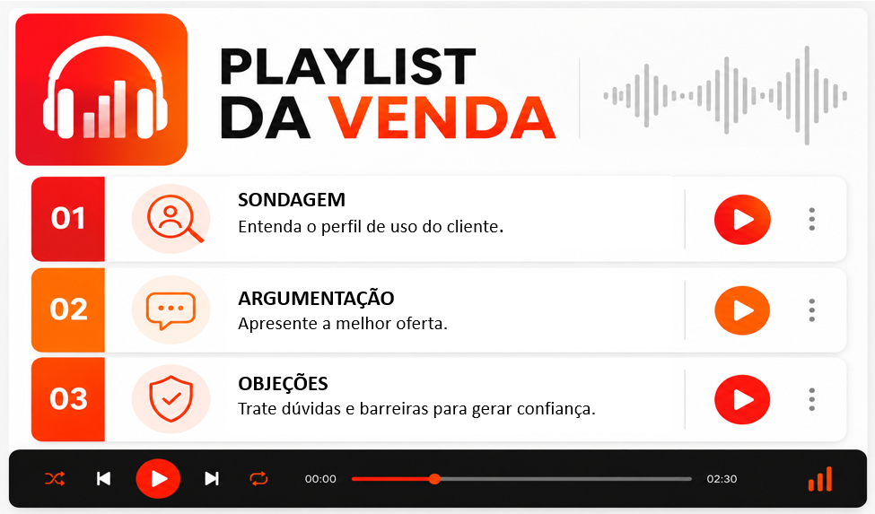
Agora chegou a hora de vender Claro fibra.
Então, aumente o som e curta a Playlist da Venda com conteúdos sobre sondagem, argumentação e tratamento de objeções.
75%

Slide 61
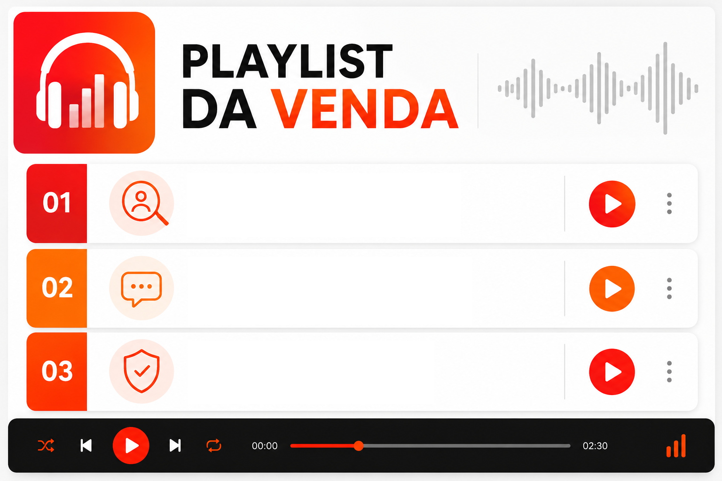

SONDAGEM
Entenda o perfil de uso do cliente.
ARGUMENTAÇÃO
Apresente a melhor oferta.
OBJEÇÕES
Trate dúvidas e barreiras para gerar confiança.
75%

Slide 62
PARA INICIAR...
4 Pilares da Sondagem
Pilar | O que investigar? | O que ajuda a identificar?
Volume | Como a empresa utiliza a internet? Há envio, recebimento ou armazenamento de arquivos na nuvem? | Velocidade ideal e capacidade necessária da conexão.
Sensibilidade | A empresa trata informações sensíveis ou dados estratégicos? | Necessidade de mais segurança, como opções com IP Fixo.
Dependência | Qual seria o impacto se a empresa ficasse sem internet? | Nível de estabilidade e performance necessário para a operação.
Espaço físico | Como é a estrutura da empresa? Já possui ou precisa de soluções para ampliar a conectividade? | Necessidade de Wi-Fi Mesh ou Ponto Ultra.
Não é só sobre oferecer internet. É sobre entregar a solução certa para cada cliente.
75%
75%

Slide 63
SONDAGEM
Entenda o perfil de uso do cliente.
ARGUMENTAÇÃO
Apresente a melhor oferta.
OBJEÇÕES
Trate dúvidas e barreiras para gerar confiança.
75%

Slide 64
PARA MONTAR OFERTA...
Cliente falou de segurança ou dados sensíveis. → IP Fixo.
Cliente falou de produtividade, velocidade e muitos acessos. → IP Dinâmico com maior velocidade.
Cliente reclamou de sinal nos ambientes. → Agregue Wi-Fi Mesh.
Cliente precisa de máxima estabilidade em dispositivos fixos? → Agregue Ponto Ultra.
75%

Slide 65
SONDAGEM
Entenda o perfil de uso do cliente.
ARGUMENTAÇÃO
Apresente a melhor oferta.
OBJEÇÕES
Trate dúvidas e barreiras para gerar confiança.
75%

Slide 66
PARA TRATAR OBJEÇÕES...
Se o cliente disser
Use
Gere reflexão sem confronto
A internet que tenho já atende.
Que bom! Isso mostra que sua operação já funciona. Agora, pensando no dia a dia, vocês conseguem trabalhar sem lentidões, quedas ou áreas sem sinal?
Entenda o receio
Não quero fidelidade.
Faz sentido querer flexibilidade. Mas, o que te preocupa na fidelidade? Dependendo do caso, ela pode ser justamente o que viabiliza melhores condições para seu plano.
Reforce a segurança na decisão
Tenho medo de trocar e me arrepender.
Entendo essa preocupação. Quando a internet impacta a operação, vale olhar além da velocidade: estabilidade, suporte especializado e uma instalação já configurada para evitar problemas no dia a dia.
75%

Slide 67
DG: Esta atividade será conduzida por uma árvore de decisão, em que cada alternativa escolhida direcionará o participante para um caminho específico.
As respostas incorretas (caixa laranja) devem levar a um feedback explicativo, seguido da consequência da escolha e de um botão para retornar e selecionar outra abordagem. Já as respostas corretas (caixa verde) devem direcionar o participante diretamente para a próxima etapa da atividade.
A atividade será conduzida por meio de uma árvore de decisão, em que o participante acompanhará um case e fará escolhas ao longo do atendimento. Cada alternativa selecionada levará a um caminho diferente da jornada.
As respostas incorretas (caixa vermelha) trarão um feedback explicativo, a consequência da escolha e a possibilidade de voltar para tentar outra abordagem. Já as respostas corretas (caixa verde) direcionarão o participante para a próxima etapa da atividade.
Estamos nos aproximando do fim do treinamento, mas antes…
Que tal colocar em prática tudo o que foi visto até aqui?
Você receberá um caso de cliente e, ao longo da conversa, deverá tomar decisões para identificar perfil de uso, contornar objeções e recomendar a solução mais adequada.
Atenção: cada escolha influencia os próximos caminhos da negociação. Analise o contexto, investigue o perfil de uso da empresa e avance com foco em valor.
Preparado para o desafio?
75%

Slide 68
Você atende o Marcelo, proprietário de uma empresa de arquitetura com 18 colaboradores, distribuídos em dois andares.
Marcelo comenta: “A internet até funciona, mas em algumas salas o sinal oscila. Em reunião de vídeo trava bastante. E quando muita gente conecta ao mesmo tempo parece piorar. Estou avaliando se vale a pena trocar ou manter como está.”
Como você inicia a abordagem?
“Marcelo, uma velocidade maior com Wi-Fi Mesh já resolve esse problema de sinal e lentidão. Posso te mostrar uma opção?”
“Entendi, Marcelo. Me conta um pouco mais: os problemas acontecem em toda empresa ou em pontos específicos? Os equipamentos são fixos ou móveis?”
75%

Slide 69
Você apresentou a solução antes de entender melhor a necessidade da empresa. Sem investigar o contexto, a recomendação perde relevância e conexão com o problema real.
Resultado parcial: ⚠️ Marcelo demonstra resistência
“Acho que vou pensar melhor. Já ouvi propostas antes e não resolveu do jeito que eu precisava.”
Volte e escolha a abordagem mais indicada.
Voltar
75%

Slide 70
Marcelo responde:
“Olha, o sinal oscila nos dois andares. Os arquitetos usam computadores fixos e ao mesmo tempo tem muita gente conectada no Wi-Fi.
Qual recomendação você prioriza?
“Marcelo, pelo que você comentou sobre oscilações no sinal e travamentos quando muita gente conecta, acredito que um plano com mais velocidade já pode melhorar bastante a experiência da equipe.”
“Marcelo, pelo que você me contou, parece que existem necessidades diferentes acontecendo ao mesmo tempo. Posso te mostrar algumas soluções que se complementam para esse cenário?”
75%

Slide 71
Você focou em parte do problema, mas o cenário do cliente envolve necessidades diferentes. Uma solução isolada pode parecer insuficiente para a operação.
Resultado parcial: ⚠️ Marcelo demonstra insegurança
“Pode até ajudar, mas meu receio é trocar e continuar com os mesmos problemas.”
Volte e escolha a abordagem mais indicada.
Voltar
75%

Slide 72
Marcelo diz:
“Interessante! O que você me indica?”.
Com esta abertura do cliente, o que você sugere?
“Marcelo, pelo cenário que você comentou, vejo bastante oportunidade de melhorar a experiência da conexão com Wi-Fi Mesh para ampliar a cobertura entre os andares e Wi-Fi Plus para distribuir melhor a conexão entre os dispositivos.”
“Marcelo, pelo que você descreveu, eu indico 1 Giga com Wi-Fi Mesh e Ponto Ultra. O Wi-Fi Mesh ajuda a melhorar a cobertura, enquanto o Ponto Ultra traz mais estabilidade para os computadores fixos. Além disso, a velocidade de 1 Giga atende melhor à demanda de acesso da empresa.”
75%

Slide 73
Sua recomendação pode gerar interesse inicial, mas atende apenas parte da necessidade. Isso pode resultar em pouca percepção de valor e risco de cancelamento futuro.
Resultado parcial: ⚠️ Marcelo demonstra interesse, mas segue com ressalvas. “Faz sentido...vou pensar”
Volte e escolha a abordagem mais indicada.
Voltar
75%

Slide 74
Marcelo apresenta objeção:
“Meu medo é investir e continuar tendo problemas.”
Como você responde?
“Entendo sua preocupação, Marcelo, o plano de 1 Giga opera com tecnologia de alta capacidade, além de Wi-Fi 6. O Wi-Fi Mesh distribui o sinal por meio de nós inteligentes e o Ponto Ultra utiliza cabo Ethernet para reduzir interferências.”
“Entendo sua preocupação, Marcelo. O plano de 1 Giga conta com Wi-Fi 6, que melhora a experiência quando muitos dispositivos estão conectados ao mesmo tempo, e já inclui 1 Ponto Ultra sem custo adicional. Com os extensores Wi-Fi Mesh distribuídos estrategicamente, a ideia é melhorar a cobertura nos dois andares e reduzir os pontos de instabilidade.”
75%

Slide 75
Você trouxe informações técnicas, mas pouco conectadas à realidade do cliente. Quando a objeção é insegurança, excesso de tecnicidade pode dificultar a percepção de valor.
Resultado parcial: ⚠️ Marcelo segue inseguro
“Entendi… mas ainda não sei se isso vai resolver no meu dia a dia.”
Volte e escolha a abordagem mais indicada.
Voltar
75%

Slide 76
Marcelo responde:
“Agora entendi melhor. Faz sentido para o que a gente precisa aqui, principalmente pela questão dos dois andares e dos computadores fixos. Vamos seguir com essa opção.”
Fechar venda
75%

Slide 77
DG/WEB: Adicionar um efeito sonoro de palmas.
Parabéns! 👏
Você fechou a venda e conduziu uma recomendação alinhada às necessidades do cliente. Ao investigar o cenário, argumentar com base em benefícios e tratar a objeção com segurança, você aumentou a confiança do cliente e as chances de uma relação duradoura.
75%

Slide 78
RECAPITULANDO...
Antes de concluir, relembre os principais pontos para aplicar na sua abordagem comercial:
Toda empresa depende de internet: a conectividade faz parte da operação e abre oportunidades de venda.
Conheça o portfólio e os diferenciais: velocidades, IP, Wi-Fi 6 e 7 e soluções adicionais ajudam a compor a melhor recomendação.
Faça uma sondagem consultiva: entenda o uso da internet, a estrutura da empresa e o impacto da conectividade no negócio.
Conecte a solução ao valor para o cliente: mostre como estabilidade, performance e suporte podem apoiar a operação da empresa.
AGORA É COM VOCÊ: APLIQUE O QUE APRENDEU NA PRÓXIMA NEGOCIAÇÃO!

Slide 79
CLARO FIBRA
Finalizar
Clique para finalizar o treinamento
100%

